Slide 1


Garantie Revente
Zen’immo

Slide 2
Zen’immo : en bref…
Le concept
Toutes les transactions réalisées sont assurées
Des garanties étendues
La garantie revente en version illimitée
6 évènements générateurs
Jusqu’à
2
ans
30 000 € de perte financière indemnisée (max 20 % de la valeur)
Revente dans les
de garantie
sur le bien immobilier
18 mois
après le
fait générateur

Slide 3
Zen’immo : assurer toutes les transactions
Les biens immobiliers
garantis
Situés en France Métropolitaine à usage :
- de résidence principale
- de résidence secondaire
- d’investissement locatif

Slide 4
Zen’immo : couvrir les aléas de la vie
L’objet de
la garantie
Indemniser l’acquéreur de la perte subie en cas de revente non programmée du bien
Divorce
Dissolution du PACS
si 3 ans de vie commune avant l’achat
Mutation professionnelle + de 50 km / hors fonction publique / - de 65 ans
6 évènements générateurs dans un même contrat
Décès suite à accident, infarctus, et rupture d’anévrisme
Naissance multiple
Jumeaux ou plus
Invalidité suite à accident, infarctus, et rupture d’anévrisme

Slide 5
Zen’immo : 6 évènements générateurs
en détail
1 et 2: Le décès ou invalidité suite à accident, infarctus, rupture d’anévrisme
Accident : toute atteinte corporelle soudaine et inattendue, provenant d’une cause extérieure, et les manifestations pathologiques qui en sont la conséquence directe.
Ex : accident de voiture, chute, piqure d’insecte entraînant le décès, fausse route alimentaire, lésions corporelles suite à attentat, noyade…
Invalidité absolue définitive : incapacité d’exercer une profession quelconque et/ou incapacité à gérer seul les actes de la vie (se nourrir, se laver, se déplacer…)
L’infarctus : obstruction d’un vaisseau ou d’une artère (infarctus du myocarde = crise cardiaque, infarctus cérébral)
L’infarctus cérébral fait partie des AVC (accident vasculaire cérébral)
La rupture d’anévrisme : dilatation limitée de la paroi d’une artère (cerveau, cœur, foie, rein…) formant une poche communicante avec le flux sanguin qui se rompt.
Une rupture d’anévrisme au niveau du cerveau fait partie des AVC

Slide 6
Zen’immo : 6 évènements générateurs
en détail
3. La mutation professionnelle
Uniquement pour la résidence principale
Lieu de travail situé au moins à 50 km
Mutation doit être constatée par un avenant au contrat de travail
Jusqu’au 65ème anniversaire de l’assuré
3 mois de délai de carence
Exclusion : assuré travaillant dans la fonction publique (y compris militaires, gendarmes, magistrats, enseignants, pompiers)
4. Le divorce
Entre l’acquéreur et le coacquéreur (ou le conjoint)
5. La dissolution du PACS
Entre les deux coacquéreurs justifiant d’une vie commune sous le même toit, d’au moins 3 ans avant l’adhésion
6. La naissance multiple
Naissance de jumeaux ou plus
9 mois de délai de carence
Exclusion : naissances multiples suite à une procréation médicale assistée : insémination artificielle, fécondation in vitro,

Slide 7
Zen’immo : les exclusions
La conservation ou la revente du Bien Immobilier à l’un des Assurés, à l’un de leurs descendants ou de leurs ascendants
Pour les décès et l’invalidité, les sinistres :
Qui résultent d’une maladie
Dus à la conduite d’un véhicule, en état d'ivresse lorsque le taux d'alcoolémie est égal ou supérieur à celui légalement admis dans le pays où a lieu l'Accident.
Dus à l'usage de drogues, stupéfiants ou tranquillisants non prescrits médicalement ou dus à la conduite, d’un véhicule, lorsque l’Assuré est sous l’emprise de ces drogues, stupéfiants ou tranquillisants prescrits médicalement alors que la notice médicale interdit la conduite de tout type de véhicule.
Causés par le suicide conscient ou inconscient ou la tentative de suicide ou l’automutilation de l'Assuré.
Résultant d’un acte de démence, d’une dépression nerveuse ou de toute autre Affection psychopathologique.
Résultant d’une crise d’épilepsie.
Résultant de la participation de l'Assuré à des rixes, à des crimes ou délits.
La participation active de l’Assuré, comme auteur ou instigateur, à une Agression, un Attentat, un Acte de Terrorisme ou de Sabotage
Résultant de la pratique d'un sport en tant que professionnel y compris lors des entraînements.
Résultant de la participation en tant que professionnel ou en tant qu'amateur à des courses, compétitions ou à des essais de sports mécaniques terrestres ou nautiques.
Survenus lors de l’exercice de la profession de personnel aérien navigant au sein d’une entreprise de transport aérien
Résultant de l'utilisation, comme pilote, d'un appareil aérien ou de la pratique en tant que pilote ou en tant que passager de tous les sports aériens
Survenus lorsque l'Assuré est passager d'un appareil de locomotion aérienne qui n'est pas exploité par une entreprise de transport public de voyageurs.
Provoqués par la Guerre Civile ou par la Guerre Etrangère.
Dus aux effets thermiques, mécaniques, radioactifs et autres, provenant d'une modification quelconque de la structure atomique de la matière ou de l'accélération artificielle de particules atomiques ou encore dus à la radiation provenant de radio-isotopes.

Slide 8
Zen’immo : assurés et bénéficiaires
Les assurés
L’acquéreur et le coacquéreur ou le(s) représentant(s) d’une SCI :
- Jusqu’au 75ème anniversaire (sauf mutation professionnelle)
- De toute nationalité résidant dans l’Union Européenne
Les
bénéficiaires
En cas de décès :
Le conjoint ou son partenaire du PACS
A défaut les descendants, ou à défaut aux père et mère ou, à défaut, aux héritiers ou, la personne préalablement désignée par l’assuré auprès de l’assureur par lettre recommandée
Pour les autres garanties :
Le Bénéficiaire est l’Assuré
→ En cas de pluralité de bénéficiaires, le montant est versé par parts égales ou le cas échéant, selon les conditions spécifiées par le notaire en charge de l’exécution

Slide 9
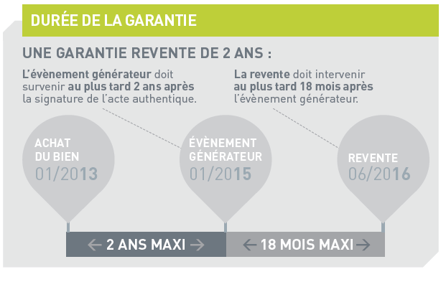
Zen’immo : 2 ans de garantie
La durée de la garantie
La garantie est acquise pour 2 ans :
L’évènement générateur doit survenir au plus tard 2 ans après la signature de l’acte authentique
La revente doit intervenir au plus tard 18 mois après l’évènement générateur

Slide 10
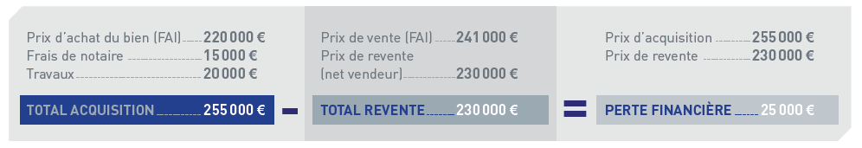
Zen’immo : jusqu’à 30 000 € d’indemnisation
La perte
financière indemnisée
Jusqu'à 30 000 €
Et représentant maximum 20 % du prix d’achat
Le prix d’acquisition
Le montant du bien immobilier
Les frais de notaire
Les frais de construction / les travaux
Exemple
Pour les travaux :
Sans limite : si crédit immobilier (travaux prévus dans le plan de financement)
A hauteur de 10 000 € : si le bien n’est pas financé par un prêt immobilier
Sous réserve de la production des factures

Slide 11
Simple
Illimité
Complet
Motivant
Compétitif
Différenciant

Slide 12
Zen’immo

Slide 14
Merci de votre attention…

